Slide 1

Підсумки науково-дослідної діяльності університету за 2020 рік і завдання структурних підрозділів щодо підвищення ефективності наукових досліджень
Доповідає:
проректор з наукової роботи
Валентина Якубів

Slide 2
Структура звіту
1
Загальна характеристика результатів наукової діяльності
Фінансування наукової діяльності, виконання
наукових та міжнародних проєктів, господарських договорів
2
3
Публікаційна активність науково-педагогічних працівників
4
Наукова робота студентів
5
Наукові видання університету
Висновки та перспективи розвитку

Slide 3

Підсумки науково-дослідної діяльності університету за 2020 рік
Частина 1
Загальна характеристика результатів наукової діяльності

Slide 4
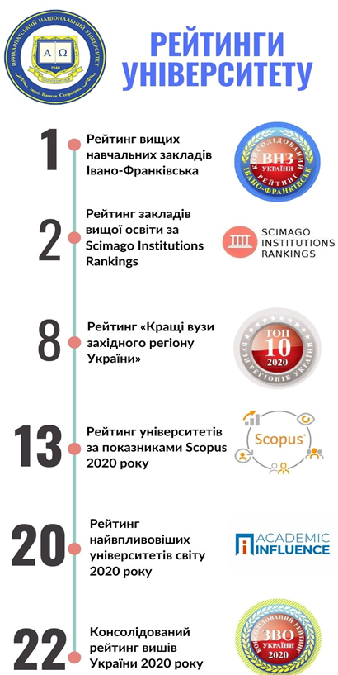
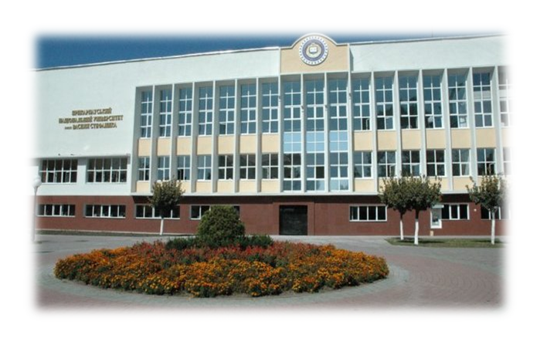
Частина 1. Рейтинги університету 2020
Двоє науковців Прикарпатського університету – професор Володимир Лущак та доцентка Тетяна Татарчук увійшли у ТОП-2% вчених світу

Slide 5
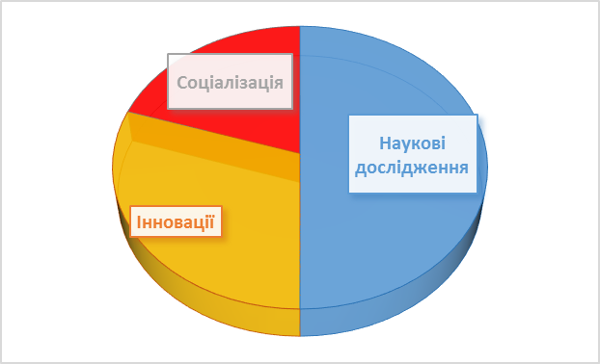
Рейтинг «SCImago Journal & Country Rank 2020»
Місце у рейтингу | Назва закладу вищої освіти
1 | Національний авіаційний університет
2 | Прикарпатський національний університет імені Василя Стефаника
3 | Київський національний університет імені Тараса Шевченка
4 | Національний університет «Полтавська політехніка імені Юрія Кондратюка»
5 | Львівський національний медичний університет імені Данила Галицького
6 | Національний медичний університет імені О.О. Богомольця
7 | Національний фармацевтичний університет
8 | Національний університет "Львівська політехніка"
9 | Сумський державний університет

Slide 6
Рейтинг «SCOPUS 2020»
*станом на квітень 2020 р.
№ | Назва закладу вищої освіти | Кількість публікацій у 2020 р. | Кількість цитувань у 2020 р. | Індекс Гірша | Приріст h-індекса за рік
1 | Київський національний університет ім. Тараса Шевченка | 18844 | 114254 | 93 | 4
2 | Харківський національний університет ім. В. Н. Каразіна | 10110 | 61988 | 73 | 3
3 | Львівський національний університет ім. Івана Франка | 7272 | 44141 | 64 | 4
4 | Одеський національний університет ім. І. І. Мечникова | 3673 | 22754 | 62 | 2
5 | Чернівецький національний університет ім. Юрія Федьковича | 3708 | 17879 | 61 | 0
6 | НТУУ "Київський політехнічний інститут ім. Ігоря Сікорського" | 8518 | 29551 | 60 | 6
7 | Донецький національний медичний університет | 1363 | 8970 | 48 | 2
8 | Національний університет "Львівська політехніка" | 7573 | 25429 | 45 | 3
9 | Сумський державний університет | 2745 | 17345 | 45 | 6
……
12 | Львівський національний медичний університет ім. Данила Галицького | 1042 | 8024 | 45 | 4
13 | Прикарпатський національний університет ім. Василя Стефаника | 879 | 8697 | 42 | 5
14 | Ужгородський національний університет | 2414 | 12270 | 40 | 3

Slide 7
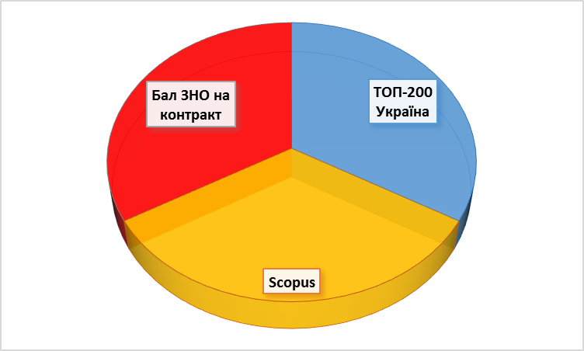
Консолідований рейтинг університетів 2020
№ | Назва закладу освіти | Місце у рейтингу | ТОП 200 Україна | Бал ЗНО на контракт | Scopus | Підсумковий бал
1 | Київський національний університет імені Тараса Шевченка | 1 | 2 | 4 | 1 | 7
2 | Національний університет "Києво-Могилянська академія" | 2-3 | 7 | 2 | 19 | 28
3 | Національний технічний університет України «КПІ імені Ігоря Сікорського» | 2-3 | 1 | 21 | 6 | 28
4 | Львівський національний університет імені Івана Франка | 4 | 8 | 20 | 3 | 31
5 | Харківський національний університет імені В.Н. Каразіна | 5 | 6 | 24 | 2 | 32
….
22 | Прикарпатський національний університет імені Василя Стефаника | 22 | 31 | 65 | 13 | 109
….
44 | Івано-Франківський національний технічний університет нафти і газу | 44 | 41 | 77 | 80 | 198

Slide 8
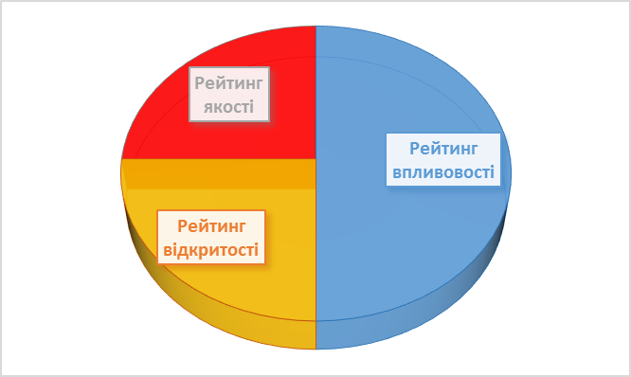
Рейтинг «Webometrix 2020»
Рейтинг | Університет | Рейтинг впливовості | Рейтинг відкритості | Рейтинг якості
1 | Київський національний університет Тараса Шевченка | 1870 | 894 | 1402
2 | Національний технічний університет України Київський політехнічний інститут | 1193 | 934 | 2847
3 | Сумський державний університет | 2767 | 1099 | 2459
4 | Харківський національний університет ім. В Н Каразіна | 3586 | 4689 | 2212
5 | Національний технічний університет Харківський політехнічний інститут | 4589 | 1069 | 3277
…….
28 | Прикарпатський національний університет Василя Стефаника | 7096 | 5954 | 3382
……..
33 | Івано-Франківський національний технічний університет нафти і газу | 5802 | 5954 | 4275
Notes:
IMPACT (Вплив)
Комбінація кількості зовнішніх гіперпосилань на домен університету (external inlinks) та кількості доменів, з яких ці посилання надходять (referring domains). Для збільшення валідності даних використовується два провайдера: Majestic SEO[2] та Ahrefs[3]. Тому результуючі значення external inlinks та referring domains обирається як максимальні з цих двох джерел. На думку авторів, кількість таких лінків свідчить про видимість університету і важливість опублікованих матеріалів (велика частина таких лінків служить подібно до цитування в бібліографії)
OPENNESS (Відкритість)
Кількість присутніх на сайті університету файлів у форматах Adobe Acrobat (.pdf), Microsoft Word (.doc, .docx) та Microsoft PowerPoint (.ppt), проіндексованих академічною пошуковою системою Google Scholar
EXCELLENCE (Висока якість)
Наукові статті, що опубліковані авторами університету в журналах, проіндексованих бібліометричною базою SCOPUS, та входять до складу 10% статей, найбільш цитованих у своїх наукових галузях за версією Scimago Group[4]

Slide 9
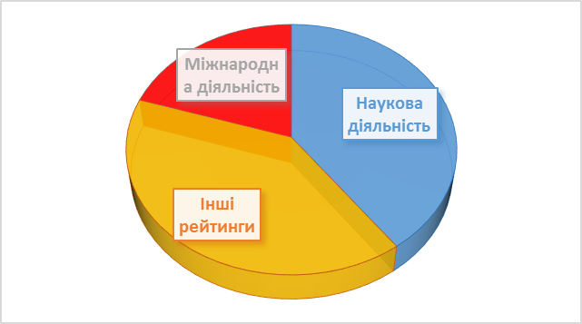
Рейтинг «ТОП-200 університетів 2020»
Рейтинг | Університет | Сумарний індекс
1 | Національний технічний університет України Київський політехнічний інститут імені Ігоря Сікорського" | 3.75
2 | Київський національний університет імені Тараса Шевченка | 3.81
3 | Сумський державний університет | 7.89
4 | Національний технічний університет "Харківський політехнічний інститут" | 8
5 | Національний університет "Львівська політехніка" | 14.46
….
31 | Прикарпатський національний університет Василя Стефаника | 31.18
….
41 | Івано-Франківський національний технічний університет нафти і газу | 49.33

Slide 10
Основні показники, які враховуються при формуванні рейтингів
№ | Показник | Оцінювання виду діяльності | Вікрите джерело доступу до показника
1 | QS World University Rankings | Академічна діяльність | https://www.topuniversities.com
2 | Scopus | Науково-видавнича діяльність | http://ru.osvita.ua
3 | Webometrics | Оцінка науково-дослідницьких досягнень університетів через порівняння їх Інтернет-сайтів | http://webometrics.info
4 | Участь в програмах Erasmus+ Європейського Союзу | Міжнародна діяльність | https://erasmusplus.org.ua/erasmus/novyny-i-baza-proektiv.html
5 | Google Scholar Citations | Цитованість наукових праць вчених університету | http://www.webometrics.info/en/transparent
6 | Участь в проєктах програми Horizone | Якість представлення та популярність ЗВО у Інтернет-просторі на основі незалежних вебометричних показників | https://www.4icu.org/ua/
7 | Результати Всеукраїнських студентських олімпіад і конкурсів наукових робіт (за сумою балів) | Якість підготовки | https://imzo.gov.ua/2019/08/07/nakaz-mon-vid-5-08-2019-1060 , https://imzo.gov.ua/2019/08/07/nakaz-mon-vid-05-08-2019-1059
8 | Стипендії Президента України та Кабінету Міністрів України для молодих вчених | Науково-педагогічна робота | http://www.kdpu-nt.gov.ua
9 | Кількість отриманих патентів вченими університету | Винахідницька діяльність | http://www.euroosvita.net , https://ukrpatent.org
10 | Середнє зважене значення за кількістю поданих заяв абітурієнтами та середнім конкурсним балом | Привабливість університету для абітурієнтів | https://vstup2019.edbo.gov.ua/statistics/

Slide 11
Кількісний та якісний склад науково-педагогічних працівників
Загальна інформація про кадровий склад університету
№ з/п | Назва показника | Загалом по університету
 |  | всього | в т.ч.:
 |  |  | доктори наук | кандидати наук
1 | Чисельність науково-педагогічних працівників у ЗВО, усього | 951 | 174 | 587
2 | Чисельність штатних науково-педагогічних працівників у ЗВО | 876 | 160 | 562
3 | Чисельність працівників, які працювали за зовнішнім сумісництвом у ЗВО | 75 | 14 | 25
4 | Загальна чисельність працівників науково-дослідної частини, інституту, сектору, відділу ЗВО | 74 | 29 | 45
5 | Молоді вчені ЗВО | 136 | 15 | 90

Slide 12
Кількісний та якісний склад науково-педагогічних працівників
Cклад НПП за науковими напрямами
Кількісний склад НПП за науковими напрямами

Slide 13
Кількісний та якісний склад науково-педагогічних працівників
Якісне зростання науково-педагогічних працівників у 2020 р.
№ | Прізвище, ім’я, по батькові | Спеціальність | Науковий консультант
1 | Дундяк Ірина Миколаївна | 26.00.01- теорія та історія культури | д. мист., професор, Селівачов М. Р.
2 | Джус Оксана Володимирівна | 13.00.01 - загальна педагогіка та історія педагогіки | д. пед. н., професор Євтух М. Б,
3 | Зозуляк-Случик Роксоляна Василівна | 13.00.04 – теорія і методика професійної освіти | д. пед. н., доцент Каленський А. А.
4 | Дмитришин Мар’ян Іванович | 01.01.01- математичний аналіз | д. ф.-м. н., професор Лопушанський О. В.
5 | Матковський Петро Єгорович | 08.00.04 – економіка та управління підприємствами (за видами економічної діяльності) | д. е. н., професор Баланюк І. Ф.
6 | Сас Людмила Степанівна | 08.00.04 – економіка та управління підприємствами (за видами економічної діяльності) | д. е. н., професор Баланюк І. Ф.
7 | Шеленко Діана Іванівна | 08.00.04 – економіка та управління підприємствами (за видами економічної діяльності) | д. е. н., професор Якубів В.М.
8 | Мироненко Ігор Віталійович | 12.00.06 – земельне право; аграрне право; екологічне право; природоресурсне право | д.ю.н., професор Костицький В.В.
9 | Брус Марія Петрівна | 10.02.01- українська мова | д. філол. н., професор Ґрещук В. В.
10 | Струк Анна Василівна | 13.00.02 – теорія та методика навчання (українська мова) 13.00.04 – теорія і методика професійної освіти | д. пед. н., професор Луцан Н.І.
11 | Василюк Марія Михайлівна | 08.00.09 – бухгалтерський облік, аналіз та аудит | д. е. н., професор Редько О. Ю.
12 | Зварич Олена Ігорівна | 08.00.05 – розвиток продуктивних сил і регіональна економіка | д. е. н., професор Дмитришин Л. І.
13 | Цюняк Оксана Петрівна | 13.00.04 – теорія і методика професійної освіти | д. пед. н., професор Хомич Л. О.
14 | Девдюк Іванна Василівна | 10.01.05 – порівняльне літературознавство | д. філол. н., професор Зарва В. А.
15 | Карпенко Євген Володимирович | 19.00.07 - педагогічна та вікова психологія | д. псих. н., професор Заграй Л. Д.
16 | Гуляс Інеса Антонівна | 19.00.07 - педагогічна та вікова психологія | д. псих. н., професор Карпенко З. С.
17 | Березовська Людмила Іванівна | 13.00.04 – теорія і методика професійної освіти | д. пед. н., професор Богуш А. М.

Slide 14
Кількісний та якісний склад науково-педагогічних працівників
Нагороди, стипендії науково-педагогічних працівників у 2020 р.
Почесне звання «Заслужений діяч науки і техніки» | Загороднюк Андрій Васильович, д. фіз.-мат. н., проф., завідувач кафедри математичного і функціонального аналізу факультету математики та інформатики
Премія імені Ярослава Мудрого у номінації “За видатні досягнення у науково-дослідній діяльності з проблем правознавства” | Васильєва Валентина Антонівна – д. юрид. н., проф., директор Навчально-наукового Юридичного інституту
Українська премія «Для жінок у науці » у 2020 році Премія L’Oréal UNESCO | Татарчук Тетяна Романівна, к. хім. н., доц., кафедра хімії факультету природничих наук
Орден княгині Ольги ІІІ ступеня | Деркачова Ольга Сергіївна, д. філол. н., проф., професор кафедри педагогіки початкової освіти
Диплом «Славетний галичанин» | Лесюк Микола Петрович, д.філол. н., проф., завідувач кафедри слов'янських мов
Стипендіат Кабінету Міністрів України для молодих учених (аспірантів) | Савчук Андрій Борисович – аспірант ІV курсу – спеціальність «Політологія» Запухляк Жанна Русланівна – аспірантка ІІІ курсу – спеціальність «Фізика та астрономія»
Стипендіат Героїв Небесної Сотні | Боришкевич Ірина Ігорівна – к.е.н., асистент кафедри управління та бізнес-адміністрування

Slide 15
Кількісний та якісний склад науково-педагогічних працівників
Нагороди, стипендії науково-педагогічних працівників у 2020 р.
Стипендіати Кабінету Міністрів України для молодих учених | Василишин Тарас Васильович – к. фіз.-мат. н., доц., доцент кафедри математичного і функціонального аналізу Буртняк Іван Володимирович – д.е.н., доц., професор кафедри економічної кібернетики Максимів Юлія Василівна – к.е.н., доц., доцент кафедри обліку і аудиту Зозуляк Ольга Ігорівна – д. юрид. н., доц., професор кафедри цивільного права Щур Роман Іванович – д.е.н., проф., професор кафедри фінансів; Яворський Ростислав Святославович – м.н.с. НДР «Технологія тонкоплівкових термоелектричних мікромодулів на основі багатокомпонентних сполук з квантово-розмірними ефектами» Воробець Олексій Дмитрович - к. філол. н., доцент кафедри загального та германського мовознавства Рачій Богдан Іванович - д. фіз.-мат. н., професор кафедри матеріалознавства і новітніх технологій

Slide 16

Частина 2
Фінансування наукової діяльності, виконання наукових проєктів, господарських договорів

Slide 17

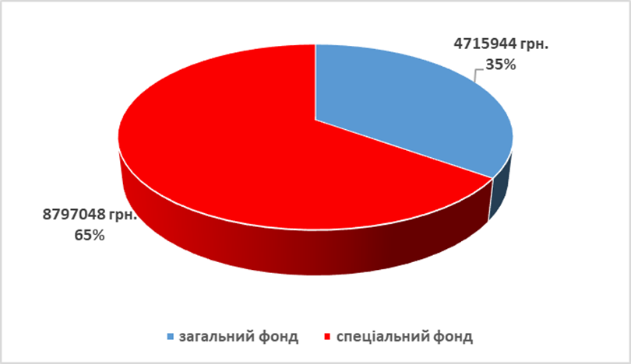
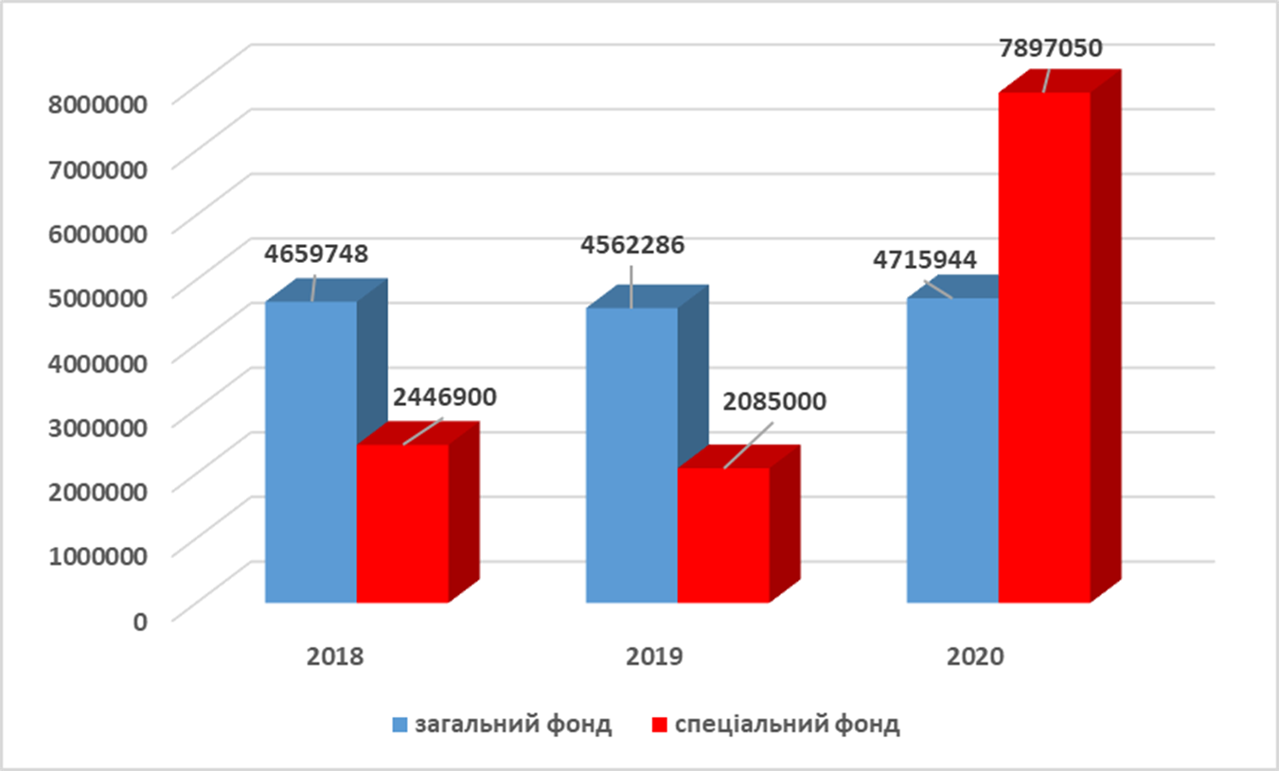
Фінансування науково-дослідних проєктів, наукових робіт
У 2020 році в університеті виконувалось 24 науково-дослідних проєктів на загальну суму 13 665 992 грн.
Із них, 11 проєктів – за рахунок коштів загального фонду державного бюджету на суму 4 715 944 грн. та 13 проєктів – за рахунок коштів спеціального фонду на загальну суму 8 797 048 грн.

Slide 18
Фінансування науково-дослідних проєктів, наукових робіт
Загальний фонд фінансування
№ | Назва проекту | Керівник проекту | Обсяг фінансу-вання на 2020 рік (грн.)
Фундаментальні дослідження
1 | Алгебри симетричних аналітичних функцій на банахових просторах. Алгебраїчні та аналітичні структури на спектрах. | Доктор фізико-математичних наук, проф. Загороднюк А.В. | 242 802
2 | Проблеми нелінійного аналізу щодо продовження відображень, які належать до різних функціональних класів на топологічних і топологічних векторних просторах | Доктор фізико-математичних наук, проф. Попов М.М. | 305 107
3 | Розробка нових немедикаментозних методів корекції метаболічного синдрому: нормалізація фізіолого-біохімічних показників у тварин. | Доктор біологічних наук, проф. Лущак В.І. | 707 711
4 | Нанокомпозити на основі квазідвомірних дисульфідів молібдену, вольфраму і титану та нанопористого вуглецю для пристроїв накопичення енергії | Доктор фізико-математичних наук, Рачій Б.І. | 355 586
5 | Нові фотокаталітичні системи на основі гетеронаноструктурованого діоксиду титану | Доктор хімічних наук, проф. Миронюк І.Ф. | 571 391
6 | Мистецтво української діаспори ХХ-початку ХХІ ст. як функціональна система національної культури | Доктор мистецтвознавства, проф. Дутчак В.Г. | 202 935
7 | Металоксидні магнітокеровані наноструктури для екологічних та біомедичних застосувань | Доктор хімічних наук, проф. Шийчук О.В. | 469 429

Slide 19
Фінансування науково-дослідних проєктів, наукових робіт
Загальний фонд фінансування
Наукові роботи
Розробка препаратів для продовження тривалості і якості життя та попередження порушень обміну речовин | Кандидат біологічних наук. Лущак О.В. | 376 806
Економіко-правовий механізм державної політики розвитку ринку твердого біопалива України | Доктор економічних наук, проф. Якубів В.М.. | 579 046
Семантичний синтаксис української мови: транслінгвістичний аспект | Кандидат філологічних наук Воробець О.Д. | 397 114
Технологія тонкоплівкових термоелектрич-них мікроперетворювачів енергії на основі багатокомпонентних сполук з квантово-розмірними ефектами | Кандидат фізико-математичних наук, завідувач лабораторіям, Яворський Я.С. | 508 017
Фінансування за іншими програмами КПКВК
Національний контактний пункт програми ЄС Горизонт 2020 за напрямком «Нанотехнології, сучасні матеріали та передові промислові виробництва» | Кандидат фізико-математичних наук, проф. Никируй Л.І. | 115 000
Фінансова підтримка наукової інфраструктури та наукових об’єктів, що становлять національне надбання (лабораторія гамма-резонансної спектроскопії з аналізом електронів конверсії, гамма, і рентгенівського випромінювання Прикарпатського національного університету імені Василя Стефаника Міністерства освіти і науки України) | Доктор фізико-математичних наук, проф. Остафійчуук Б.К. | 38 000
Всього профінансовано із загального фонду державного бюджету |  | 4 868 944

Slide 20
Фінансування науково-дослідних проєктів, наукових робіт
Спеціальний фонд фінансування
№ № | Назва проекту | Керівник проекту | Обсяг фінансу­ва­ння на 2020 рік (грн.)
Науково-технічна розробка (державне замовлення)
1 | Розроблення нітрогеновмісних похідних антрахінону з антибактеріальними властивостями | Кандидат хімічних наук, доц. Тарас Т.М. | 900 000
Міжнародні проєкти
2 | Синтез, контроль та лазерна діагностика теплофізичних властивостей тонкоплівкових термоелектричних матеріалів на основі багатокомпонентних сполук PbSnSeTe | Кандидат фізико-математичних наук, проф. Никируй Л.І. (Україна, Білорусія) | 110 000
3 | Фотокаталіктичні гібридні системи для очистки води | Кандидат хімічних наук, доц. Татарчук Т.Р. (Україна , Польща) | 110 000
4 | Персоналізовані підходи для попередження ожиріння та діабету | Доктор біологічних наук, проф. Лущак В.І. (Україна, Румунія) | 1421152,96
5 | Сприяння сталому розвитку Прикарпаття через інституційне зміцнення університетського аналітичного центру | Кандидат педагогічних наук, доц. Максимович О.В. (Україна, Швеція) | 848 940
6 | Невидима спадщина: обмін та впровадження передового досвіду щодо доступу до культури для людей з вадами зору | Кандидат мистецтвознав-ства, доц. Казимирів Х.Т. (Україна, Польща) | 20 899

Slide 21
Фінансування науково-дослідних проєктів, наукових робіт
Спеціальний фонд фінансування
17 | Симетрії в алгебраїчних та топологічних структурах на нескінченновимірних аналітичних многовидах та їх можливі застосування | Доктор фізико-математичних наук, проф. Загороднюк А.В. | 1 089 424
18 | Асиметричні суперконденсатори з водним електролітом на основі нанокомпозитів оксиди заліза і нікелю / відновлений оксид графену та мікропористого вуглецю | Доктор фізико-математичних наук, проф. Коцюбинський В.О. | 380 840
19 | Інтермедіати фенілпропаноїдного шляху як речовини для продовження тривалості і якості життя | Доктор біологічних наук, доц. Байляк М.М. | 1 284 553
110 | SARS-COV-2-індуковані структурні і імунні порушення в органах-мішенях: пошук предикторів важкості перебігу і прогнозування ризиків виникнення ускладнень | Кандидат біологічних наук, доц. Господарьов Д. В. | 2 139 240
111 | Композиційні будівельні матеріали на основі цементу та золи виносу теплової елктростанції | Доктор хімічних наук, проф. І.Ф. Миронюк | 300 000
112 | Підготовка наукових обгрунтувань діяльності проведення лісівничих заходів з формування та оздоровлення лісів ДО "Резиденція "Синьогора" | Доктор сільськогосподарських наук, проф. Шпарик Ю.С. | 3 000
113 | Розроблення проекту організації території дендрологічного парку «Дружба» загальнодержавного значення ДВНЗ «Прикарпатський національний університет імені Василя Стефаника» | Кандидат біологічних наук, доц. Миленька М.М. | 189 000
Всього профінансовано із спеціального фонду державного бюджету |  |  | 8 797 048

Slide 22
Фінансування науково-дослідних проєктів, наукових робіт
Обсяг фінансування на наукові проєкти в розрізі наукових напрямів
Обсяг залучених коштів на 1 НПП, тис. грн.
Структура залучених грантових коштів за науковими напрямами

Slide 23
Фінансування науково-дослідних проєктів, наукових робіт
Обсяг фінансування на наукові проєкти в розрізі структурних підрозділів
Обсяг залучених грантових коштів (наука), тис. грн.
Структура залучених грантових коштів в розрізі підрозділів

Slide 24
Фінансування в межах міжнародних грантових проєктів
Назва проєкту | Координатор проєкту | Сума фінансування у 2020 р.
Проєкт транскордонного співробітництва програми «Україна-Польща-Білорусь 2014-2020» «Адаптація колишньої обсерваторії на горі Піп Іван для потреб високогірного рятувального центру» | проф. Цепенда І.Є. | 4 981 844,60
Проєкт транскордонного співробітництва програми «Румунія-Україна 2014-2020» «Персоналізовані підходи для попередження ожиріння та діабету спільна румунсько-українська програма отримання та поширення знань про здоров’я» | проф. Лущак В.І. | 1 421 152,96
Проєкт програми ERASMUS+ «Жан-Моне» «Комерційне право Європейського Союзу» | проф. Васильєва В.А. | 205 249,60
Проєкт програми ERASMUS+ КА2 «Модернізація педагогічної вищої освіти з використанням інноваційних інструментів викладання» | проф. Будник О.Б. | 201 401,98

Slide 25
Фінансування в межах міжнародних грантових проєктів
Назва проєкту | Координатор проєкту | Сума фінансування у 2020 р.
Проєкт фонду «Відродження» «Сприяння сталому розвитку Прикарпаття через інституційне зміцнення університетського аналітичного центру» | доц. Максимович О.В. | 848 940,75
Проєкт програми ERASMUS+ КА2 «Підвищення кваліфікації вчителів іноземних мов як шлях до багатомовної освіти та євроінтеграції» | доц. Гошилик Н.С. | 31 881,67
Проєкт транскордонного співробітництва програми «Україна-Польща-Білорусь 2014-2020» «Невидима спадщина: обмін та впровадження передового досвіду щодо доступу до культури для людей з вадами зору» | доц. Казимирів Х.Т. | 20 899,31
Проєкт фонду «Допомога полякам на Сході» «Підтримка порталу www.observatorium» | Котневич Я.Я. | 161 285,77
Всього фінансування | - | 7 872 656,64

Slide 26
Частина 3
Публікаційна активність науково-педагогічних працівників

Slide 27
Публікаційна активність науково-педагогічних працівників
Показник | Наукові напрями |  |  |  |  | Всього
 | Біологія та охорона здоров’я | Математичні науки та природничі науки | Суспільні науки | Гуманітарні науки та мистецтво | Технічні науки
Монографії | 2 | 0 | 27 | 17 | 0 | 46
Підручники, навчальні посібники | 1 | 5 | 40 | 20 | 1 | 66
Статті у виданнях SCOPUS | 30 | 92 | 68 | 14 | 17 | 221
Статті у виданнях Web of Science | 24 | 83 | 64 | 9 | 10 | 190
Статті у фахових виданнях категорії «Б» | 32 | 41 | 484 | 243 | 4 | 804
Статті у інших виданнях | 1 | 5 | 172 | 83 | 1 | 262
Матеріали тез конференцій | 42 | 115 | 693 | 182 | 44 | 1076
Охоронні документи:
Авторські свідоцтва – 29 од.
Патенти на винаходи – 1 од.
Патенти на корисні моделі – 1 од.

Slide 28
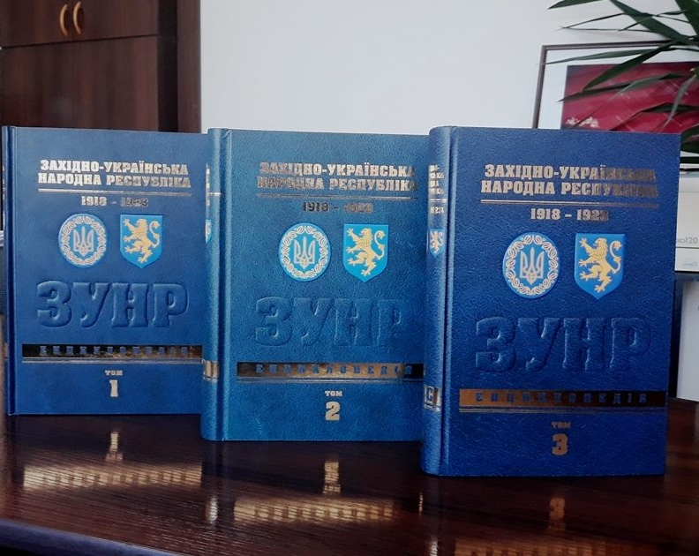
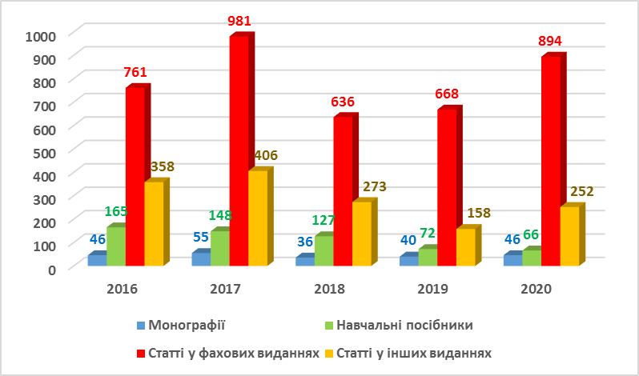

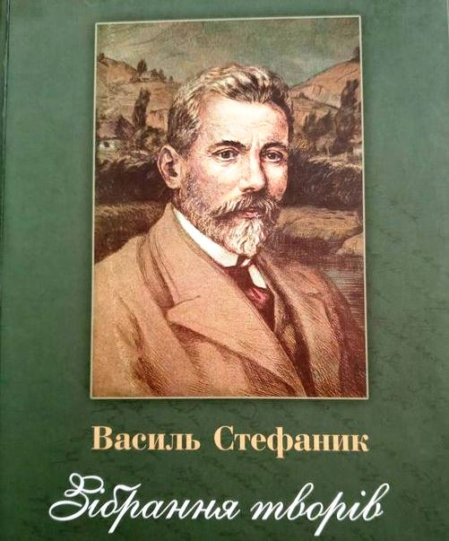
Публікаційна активність науково-педагогічних працівників

Slide 29
Публікаційна активність науково-педагогічних працівників

Slide 30

Публікаційна активність НПП університету у виданнях, що індексуються у SCOPUS
Кількість публікацій - 221
Кількість цитувань - 2504
h-index університету - 45
Кількість публікацій на 1 НПП - 0,232

Slide 31
Публікаційна активність НПП університету у виданнях, що індексуються у SCOPUS
Чисельність НПП в межах напрямів:
математичні та природничі науки – 97 осіб
біологія і охорона здоров’я – 40 осіб
суспільні науки – 323 особи
гуманітарні науки – 362 особи
технічні науки – 25 осіб

Slide 32
Публікаційна активність НПП університету у виданнях, що індексуються у SCOPUS

Slide 33
Публікаційна активність НПП університету у виданнях, що індексуються у SCOPUS

Slide 34

Публікаційна активність НПП університету у виданнях, що індексуються у Web of Science
Кількість публікацій - 190
Кількість цитувань - 1944
h-index університету - 43
Кількість публікацій на 1 НПП - 0,19

Slide 35
Частина 4
Результати студентської наукової роботи

Slide 36
Результати участі студентів університету у конкурсах студентських наукових робіт
Кількість студентів-переможців наукових конкурсів
Студенти-переможці в розрізі наукових напрямів

Slide 37
Результати участі студентів університету у творчих конкурсах
Кількість студентів-переможців творчих конкурсів Навчально-наукового інститут мистецтв
7 дипломів І ступеня
3 дипломи ІІ ступеня
- 3 дипломи ІІІ ступеня

Slide 38
Результати участі студентів університету у спортивних змаганнях
Кількість студентів-переможців спортивних змагань Факультету фізичного виховання і спорту
І місце – 13
ІІ місце – 6
- ІІІ місце – 5

Slide 39
Студенти-переможці стипендіальних фондів у 2020 р.
Стипендіальні фонди | Кількість стипендіатів
Стипендіати Фундації Лозинських (США) | 11
Стипендіати Фонду Інституту Східноєвропейських досліджень (Республіка Польща) | 17
Стипендіати Благодійного фонду «Повір у себе» | 25
Стипендіати конкурсу «Україна-Хорватія: 10 кроків назустріч» | 2

Slide 40
Частина 5
Наукові видання університету

Slide 41
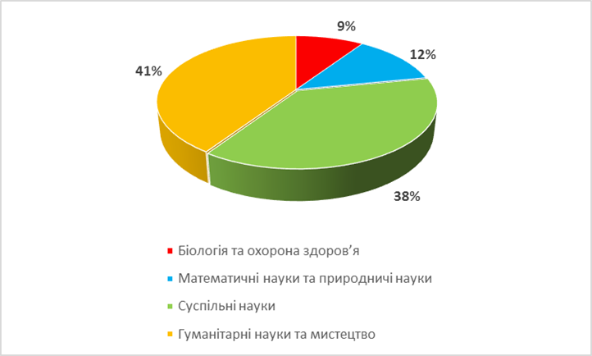


Наукові періодичні видання університету
32 наукові періодичні видання
Наукові видання, що входять до категорії «А»
Наукові видання, що входять до категорії «Б»
Journal of Vasyl Stefanyk Precarpathian National University | Якубів В.М., Будник О.Б.
Збірник «Актуальні проблеми вдосконалення чинного законодавства України» | Васильєва В.А.
Актуальні проблеми розвитку економіки регіону | Михайлишин Л.І.
Вісник Прикарпатського університету. Серія: Фізична культура | Мицкан Б.М.
Науковий і культурно-просвітній краєзнавчий часопис «Галичина» | Волощук М.М.
Гірська школа українських Карпат Mountain School of Ukrainian Carpaty | Білавич Г. В.
Освітні обрії | Будник О.Б.
Прикарпатський вісник НТШ. Число | Мойсишин В. М.

Slide 42
Наукові періодичні видання університету
Рейтинг наукових журналів університету у Copernicus
Назва журналу | Головний редактор, відповідальний секретар | H-індекс журналу
Карпатські математичні публікації Carpathian Mathematical Publications | Загороднюк А.В., Шарин С.В. | ICV 2019: 100.00
Фізика і хімія твердого тіла Physics and Chemistry of Solid State | Прокопів В.В., Никируй Л.І. | ICV 2019: 100.00
Journal of Vasyl Stefanyk Precarpathian National University | Якубів В.М., Будник О.Б., Максимів Ю.В. | ICV 2019: 94.77
Актуальні проблеми розвитку економіки регіону | Михайлишин Л.І., Криховецька З.М. | ICV 2019: 80.82
Освітні обрії | Будник О.Б., Василечко О.М. | ICV 2019: 77.46
Гірська школа українських Карпат Mountain School of Ukrainian Carpaty | Білавич Г. В., Червінська І.Б. | ICV 2019: 64.04
Науковий і культурно-просвітній краєзнавчий часопис «Галичина» | Волощук М.М., Єгрешій О.І. | ICV 2019: 62.54
Збірник наукових статей «Актуальні проблеми вдосконалення чинного законодавства України» | Васильєва В.А., Микитин Ю.І. | Non-indexed in the ICI Journals Master List 2019
Вісник Прикарпатського університету. Серія: Фізична культура | Мицкан Б.М., Лісовський Б.П. | Non-indexed in the ICI Journals Master List 2019
Прикарпатський вісник НТШ. Число | Мойсишин В.М., Бандура А.І. | -

Slide 43
Наукові періодичні видання університету
Рейтинг наукових журналів університету у Google Scholar
Назва журналу | Головний редактор, відповідальний секретар | H-індекс журналу
Фізика і хімія твердого тіла Physics and Chemistry of Solid State | Прокопів В.В., Никируй Л.І. | Citations 3750 h-індекс 16
Актуальні проблеми розвитку економіки регіону | Михайлишин Л.І., Криховецька З.М. | Citations 975 h-індекс 10
Journal of Vasyl Stefanyk Precarpathian National University | Якубів В.М. , Будник О.Б., Максимів Ю.В. | Citations 480 h-index 10
Вісник Прикарпатського університету. Серія: Фізична культура | Мицкан Б.М., Лісовський Б.П. | Citations 449 h-індекс 10
Карпатські математичні публікації Carpathian Mathematical Publications | Загороднюк А.В., Шарин С.В. | Citations 255 h-index 8
Науковий і культурно-просвітній краєзнавчий часопис «Галичина» | Волощук М.М., Єгрешій О.І. | Citations 242 h-індекс 5
Прикарпатський вісник НТШ. Число | Мойсишин В.М., Бандура А.І. | Citations 110 h-індекс 4
Освітні обрії | Будник О.Б., Василечко О.М. | Citations 22 h-індекс 2
Збірник наукових статей «Актуальні проблеми вдосконалення чинного законодавства України» | Васильєва В.А., Микитин Ю.І. | -
Гірська школа українських Карпат Mountain School of Ukrainian Carpaty | Білавич Г.В., Червінська І.Б. | -

Slide 44
Висновки і перспективи розвитку

Slide 45
Висновки і перспективи розвитку наукової діяльності
Сильні сторони | Слабкі сторони
1) У 2020 р. спостерігаються позитивні тенденції збільшення результативних показників ефективності наукової діяльності в університеті: підвищення місця університету в рейтингах ЗВО підвищення h-індексу університету в Scopus та Web of Science підвищення публікаційної активності НПП публікація унікальних монографічних видань збільшення обсягу фінансування наукових проєктів збільшення обсягу фінансування міжнародних грантових проєктів активізація студентської наукової роботи 2) У 2020 р. продовжувалась активна підтримка і мотивація НПП до активізації наукової діяльності | Формування результативних показників ефективності наукової діяльності мають не системний характер (попередній аналіз результатів державної атестації)

Slide 46
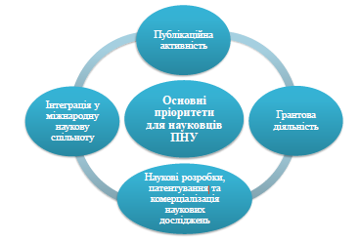
Висновки і перспективи розвитку наукової діяльності
Завдання науково-педагогічних працівників та структурних підрозділів щодо підвищення ефективності наукової роботи у 2021 р.

Slide 47

Висновки і перспективи розвитку наукової діяльності
Завдання науково-педагогічних працівників та структурних підрозділів щодо підвищення ефективності наукової роботи у 2021 р.

Slide 48
Висновки і перспективи розвитку наукової діяльності
Удосконалено організацію роботи з аспірантами

Slide 49
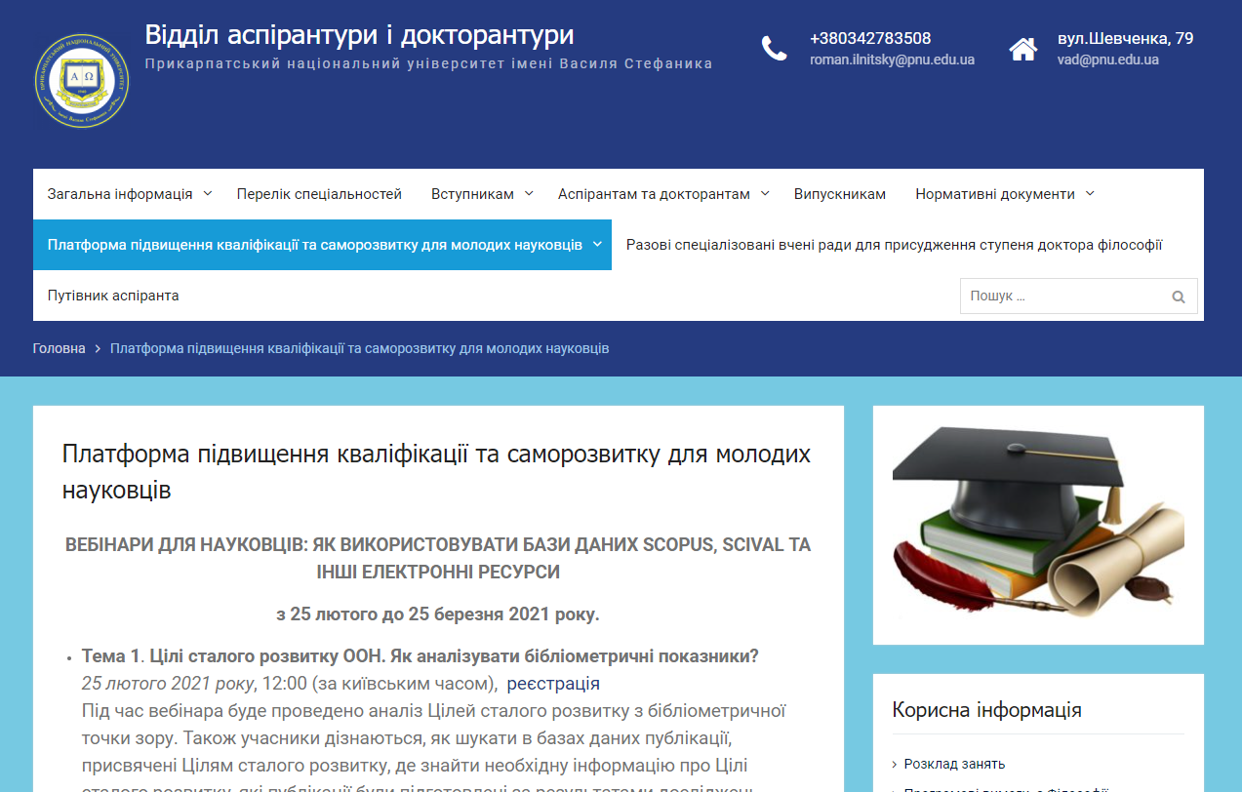
Висновки і перспективи розвитку наукової діяльності
Удосконалено організацію роботи з аспірантами

Slide 50

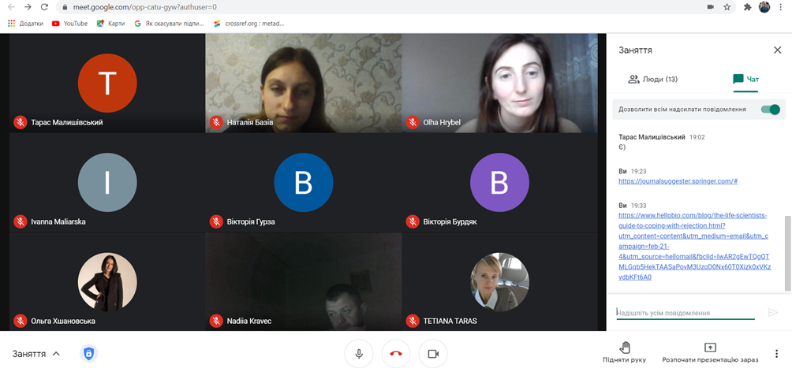
З 2020-2021 н.р. для здобувачів ОР «Доктор філософії» всіх спеціальностей введено новий курс «Інноваційні педагогічні технології у вищій освіті та професійна етика»
Програмні результати навчання:
1) Уміти організовувати навчальний процес у вищій школі, розробляти методичне забезпечення з використанням інноваційних освітніх технологій
2) Знати та дотримуватися основних засад академічної доброчесності у науковій і освітній (педагогічній) діяльності
Notes:
(як підготувати і у які журнали подати статтю, щоб вона була цитованою і здобувач міг би накопичити необхідні значення індексу цитувань, у яких наукових базах зареєструвати свій профіль науковця, щоб поширювати свої публікації, шукати партнерів чи налагоджувати наукові комунікації у світовій науковій спільноті за своїм профілем)

Slide 51
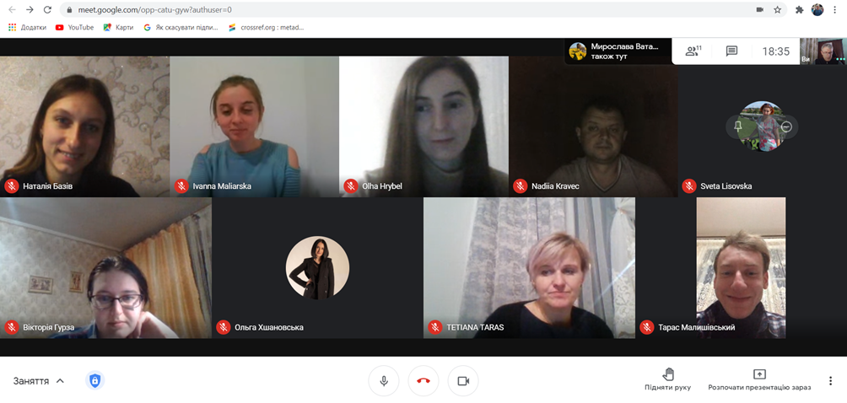
З 2020-2021 н.р. для здобувачів ОР «Доктор філософії» всіх спеціальностей введено новий курс «Управління науково-дослідницькими проектами»
Мета:
1) підготувати заповнену аплікаційну форму, яка дотична до тематики власного дисертаційного дослідження для участі у конкурсі проектів молодих вчених, який оголошує МОНУ.
2) забезпечити здобувачами виконання формальних вимог щодо отримання максимальних балів оцінювання за незалежними від думки експертів пунктами
Notes:
(як підготувати і у які журнали подати статтю, щоб вона була цитованою і здобувач міг би накопичити необхідні значення індексу цитувань, у яких наукових базах зареєструвати свій профіль науковця, щоб поширювати свої публікації, шукати партнерів чи налагоджувати наукові комунікації у світовій науковій спільноті за своїм профілем)

Slide 52
Висновки і перспективи розвитку наукової діяльності

Slide 53
Висновки і перспективи розвитку наукової діяльності
Розробка 2 електронних каталогів
Каталог інноваційних розробок та комерційних пропозицій
Каталог монографій, навчальних посібників, авторських свідоцтв

Slide 54
Висновки і перспективи розвитку наукової діяльності
Завдання науково-педагогічних працівників та структурних підрозділів щодо підвищення ефективності наукової роботи у 2021 р.

Slide 55

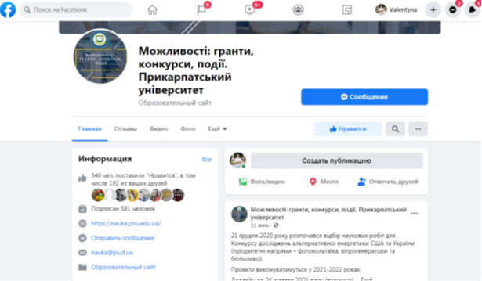
Дякую за увагу!

